Slide 1
Методика фотозйомки загального виду об’єктів криміналістичного дослідження

Slide 2
План
Вимоги, пропоновані до фотознімків загального виду об’єктів
Вибір знімальних апаратур, освітлення й фотоматеріалів при фотографуванні загального виду об’єктів криміналістичних експертиз
Особливості фотографування об’єктів і криміналістичних експертиз
Застосування цифрової фотографії при фотозйомці загального виду об’єктів криміналістичних експертиз

Slide 3
Правила фотографування загального виду об’єктів:
Істотні ознаки об'єкта на фотознімку виділяють різними способами (вибір масштабу зображення, розміщення важливих ознак у центрі фотознімка).
Об'єкти при зйомці розташовують у їх звичайному положенні (пляшки, графини - вертикально, замки - дужкою нагору). Одяг надівається на манекен.
При фіксуванні загального виду, об'єкт фотографують із тієї сторони, на якій найбільше ознак, що індивідуалізують його.
Складні об'єкти, що складаються з декількох відокремлюваних деталей, фотографують у зібраному вигляді. Підривні пристрої, замки – фотографують у рентгенівських або УФ-променях.

Slide 4
5. При надходженні на дослідження великої кількості об'єктів їх фотографують окремо по однорідних групах (кулі, гільзи, зброя).
Якщо фіксується загальний вигляд об'єкта, а потім його частина, то на фотографії загального виду цю частину позначають стрілкою з нанесеним масштабом або на репродукції загального виду ділянку позначають червоним фломастером.
6. Фотографування всіх реквізитів і криміналістичних ознак роблять за правилами масштабної фотозйомки.
7. Об’єкт повинен займати 70% загальної площі фотозніка.

Slide 5
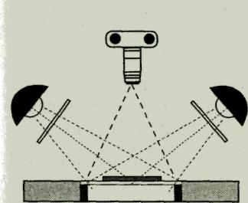
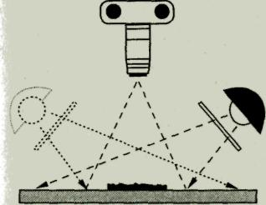
Спрямоване освітлення створює на об'єкті контрастний світлотіньовий малюнок, підкреслює його об'ємність, сприяє виявленню фактури поверхні.
Мал.1. Рівномірне освітлення
Мал.2. Основне спрямоване світло

Slide 6
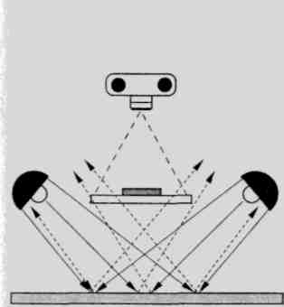
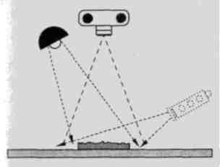
Моделююче світло призначене для виявлення особливостей об'єкта на окремих його ділянках.
Контрове світло служить для виявлення форми предмета, його контуру.
Фонове світло висвітлює поверхню (фон), над якою розташований об'єкт.
Мал. 3. Фонове світлення
Мал. 4. Направлене та розсіяне світло
Мал. 3. Фонове світлення

Slide 7
Дякую за увагу!

